Slide 1
智慧国检项目
复旦大学

Slide 2
整体议程
0.重要时间节点
1.检疫需求确定
2.常见业务流程
3.数据来源（字段，格式，权限，位置）
4.技术选型
5.项目实施
6.提交成果

Slide 3
第三次会议讨论议程
展示已有大数据案例
描述业务的逻辑场景
各个科室调研数据
推进项目计划书

Slide 4
第四次会议议程
讨论项目计划书架构
讨论ocr识别技术现状，存在的问题
讨论区块链的相关技术

Slide 5
第五次会议议程
项目计划书
区块链实施方案讨论

Slide 6
区块链讨论
问题：
1）关于智慧国检区块链应用的业务场景
- 请具体描述一下业务场景：
~包括参与方、上链数据类型、数据量；
- 对链上数据有哪些监管要求和使用要求：
~怎么监控数据、以书面方式使用数据

Slide 7
区块链讨论
问题：
2）技术要求和部署要求等；
-技术要求：
~所要设计到的和其他平台的中间通信环节（具体有哪些地方需要交互）
-部署要去：
~部署的环境，可以提供的性能、安全性等。3）项目设想与远景规划。（智能合约、电子证书）

Slide 8
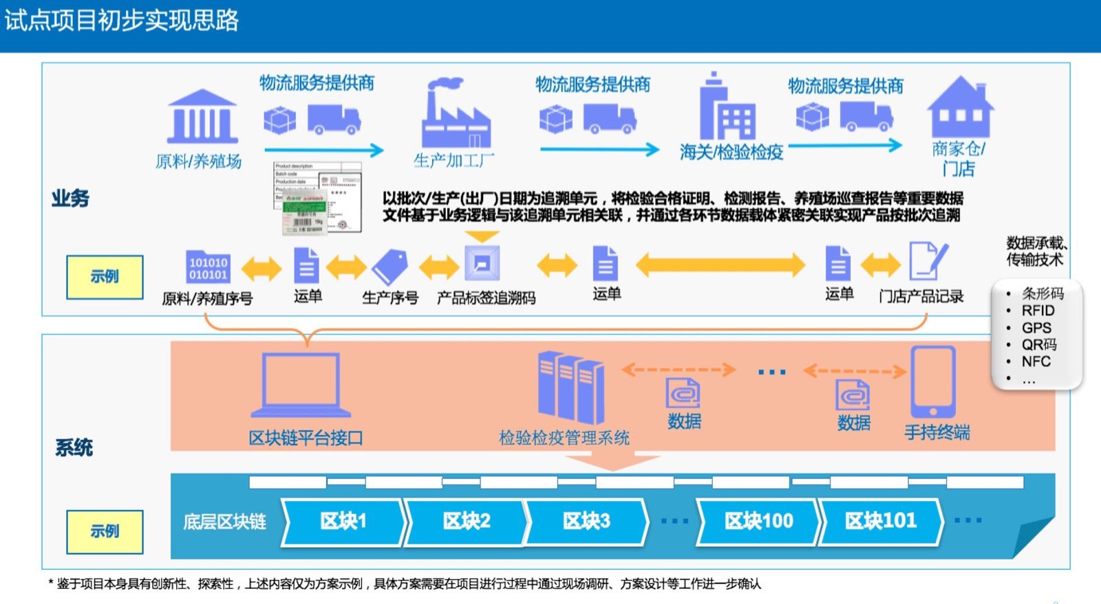
项目设计方案

Slide 9
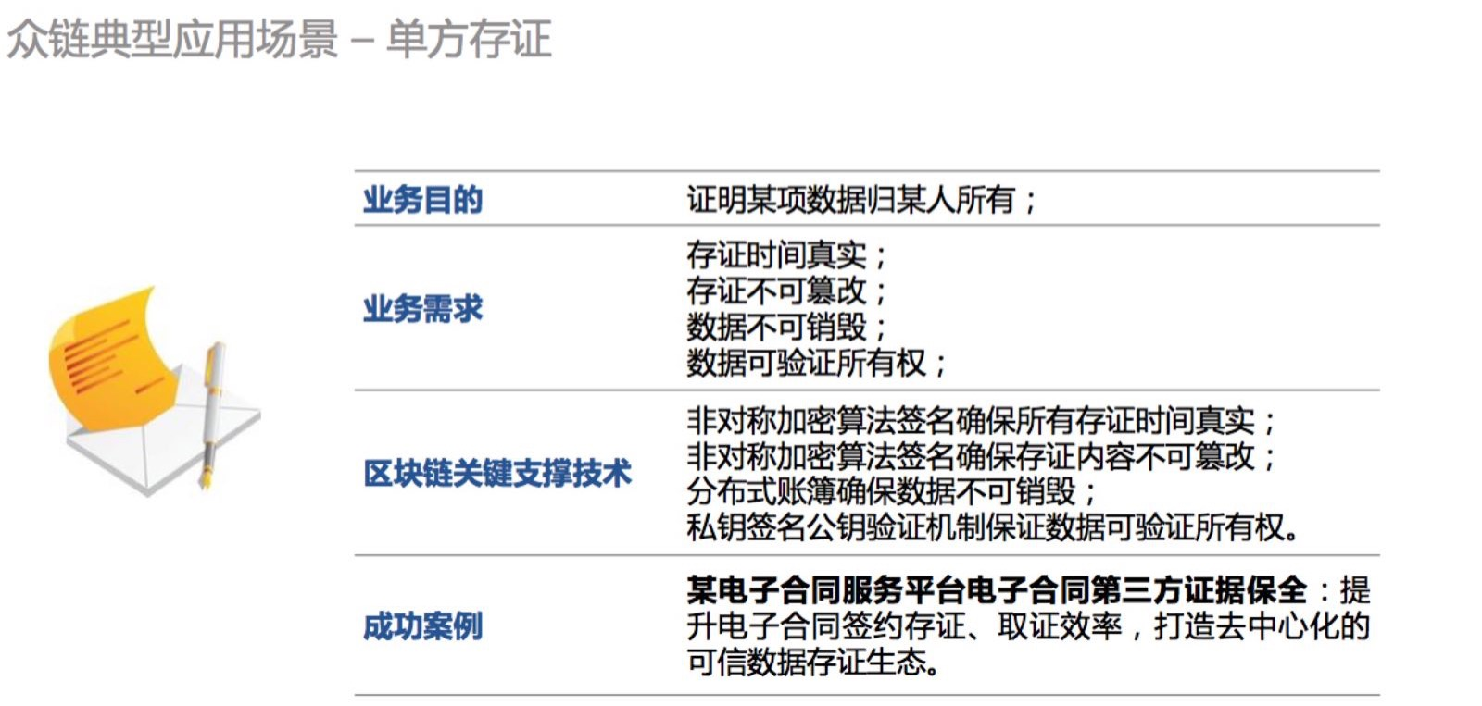
项目应用场景

Slide 10
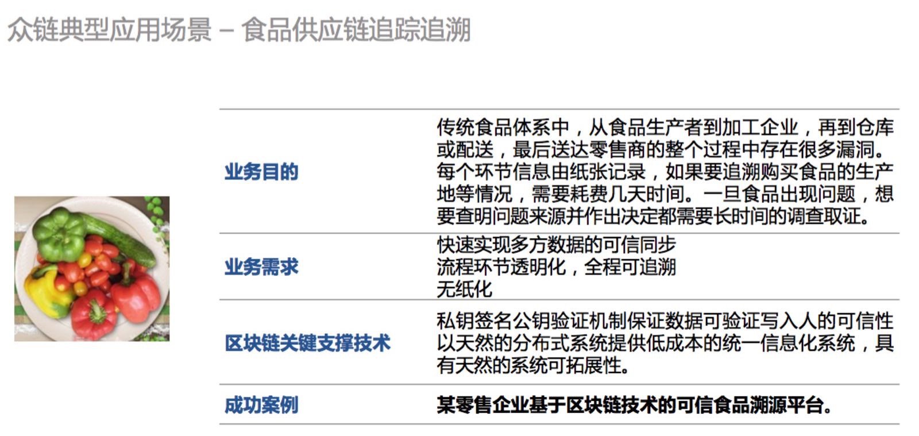
应用场景

Slide 11
重要时间节点
12月前提交项目计划书
18年6月底初步达成阶段成果

Slide 12
检疫需求

Slide 13
常见业务流程确定
货物
食品
危化品

Slide 14
业务流程抽象
审核
查验
采样
登记
查询

Slide 15
业务部门架构
货检处
一科：危化品和机电
二科：鲜活货
三科：食品和化妆品
四科：服装和仿真首饰

Slide 16
部门软件关系
eciq 质检总局开发的系统
iciq 货检处开发的系统
空运进出境货物查验监管系统-登记，放行
送样系统

Slide 17
数据来源
来源-数据库，空运进出境平台
格式
软件
人员
权限-内网隔离
数据交付方式

Slide 18
技术选型
图像结构化数据提取
数据集中
数据清洗
数据统计分析
数据异常预警
数据预测
区块链相关技术

Slide 19
区块链核心技术
公式模型
f(f(f(f(f(x1),x2),x3),x4),,,,,,,,,,,,,,,xn)
初始块
普通块
成链算法
广播
安全特征

Slide 20
普通块结构
import hashlib as hasher
class Block:
def __init__(self, index, timestamp, data, previous_hash):
self.index = index
self.timestamp = timestamp
self.data = data#（加入每一块对应检疫数据）
self.previous_hash = previous_hash
self.hash = self.hash_block()
def hash_block(self):
sha = hasher.sha256()
sha.update(str(self.index) +
str(self.timestamp) +
str(self.data) +
str(self.previous_hash))
return sha.hexdigest()

Slide 21
初始块构造算法
import datetime as date
def create_genesis_block():
# Manually construct a block with
# index zero and arbitrary previous hash
return Block(0, date.datetime.now(), "Genesis Block", "0")

Slide 22
成链算法
def next_block(last_block):
this_index = last_block.index + 1
this_timestamp = date.datetime.now()
this_data = "Hey! I'm block " + str(this_index)#加入当前这一块检疫数据
this_hash = last_block.hash
return Block(this_index, this_timestamp, this_data, this_hash)

Slide 23
成链算法
# Create the blockchain and add the genesis block
blockchain = [create_genesis_block()]
previous_block = blockchain[0]
# How many blocks should we add to the chain
# after the genesis block
num_of_blocks_to_add = 20
# Add blocks to the chain
for i in range(0, num_of_blocks_to_add):
block_to_add = next_block(previous_block)
blockchain.append(block_to_add)
previous_block = block_to_add
# Tell everyone about it!
print "Block #{} has been added to the blockchain!".format(block_to_add.index)
print "Hash: {}\n".format(block_to_add.hash)

Slide 24
ocr面临的问题
数据预处理
如何将图像位置放置准确
如何获得高清的图像
抖动图像如何平稳
如何处理图像中的噪音区域
中文效果的优化问题

Slide 25
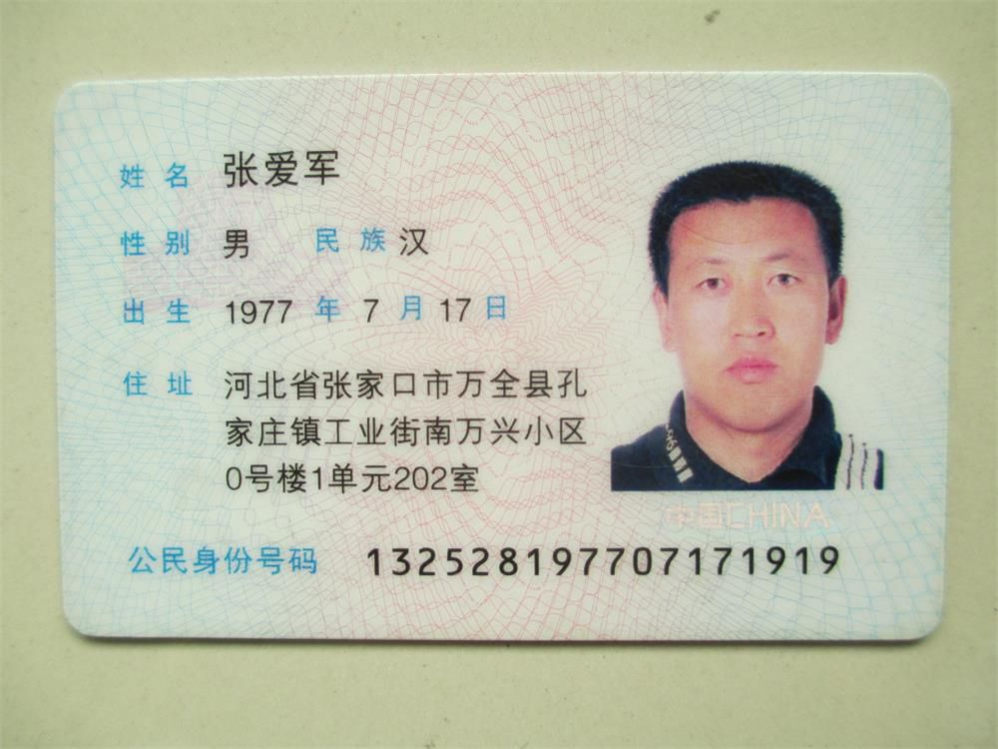
OCR技术成果展示

Slide 26
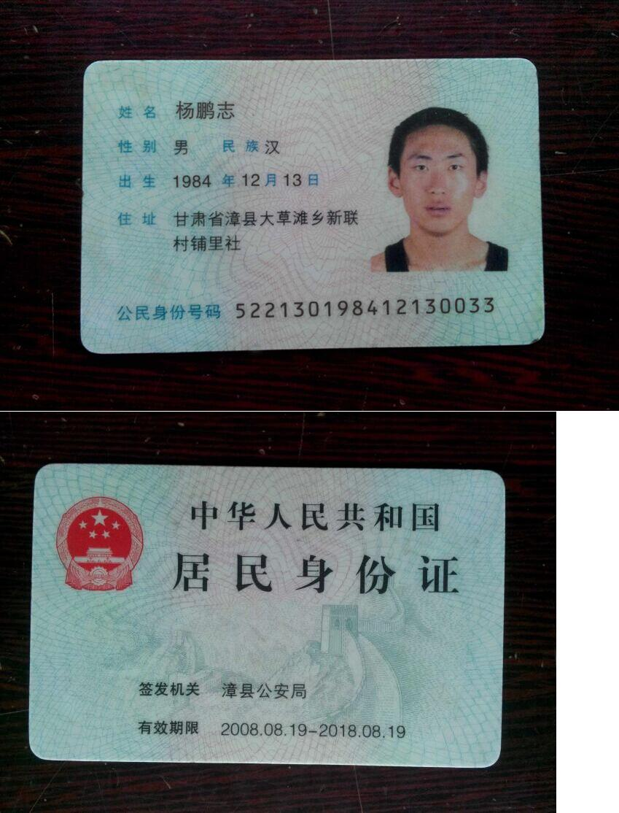
噪音区域干扰

Slide 27
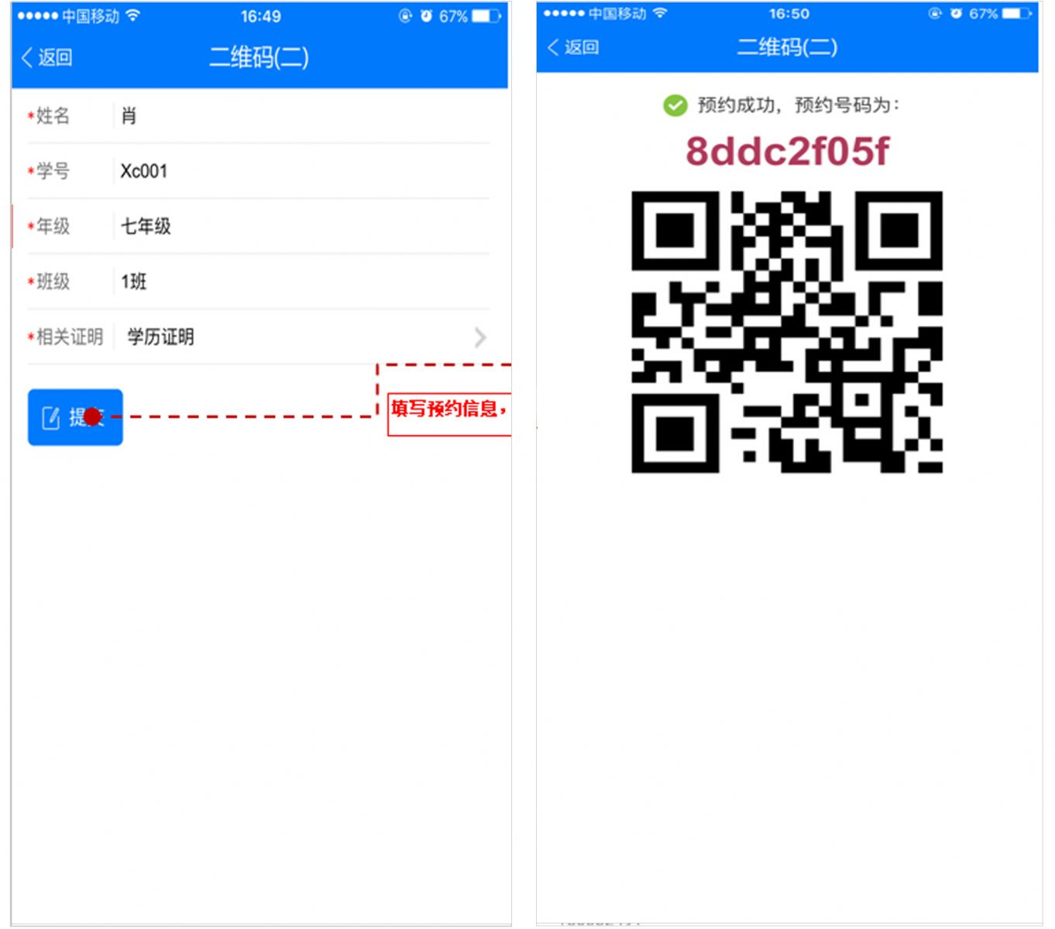
噪音区域干扰

Slide 28
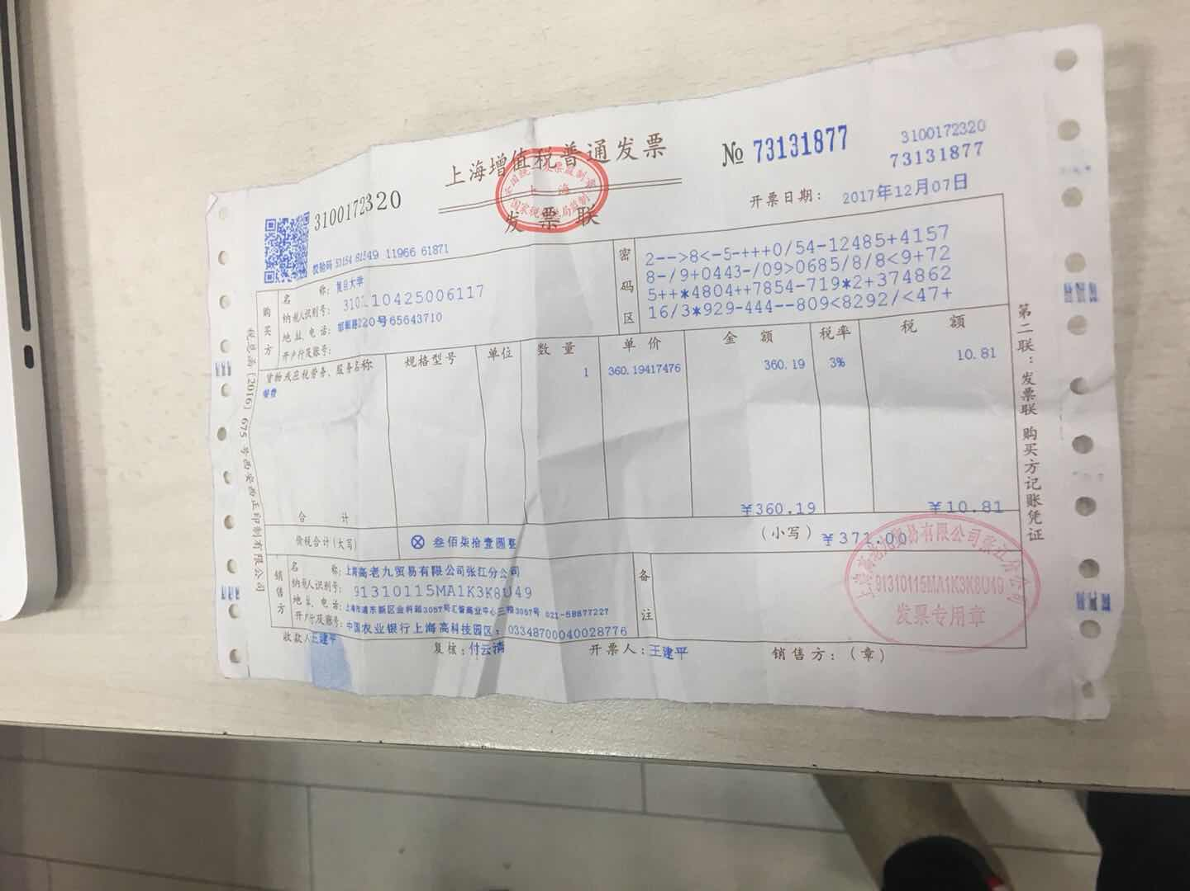
非理想位置拍摄

Slide 29
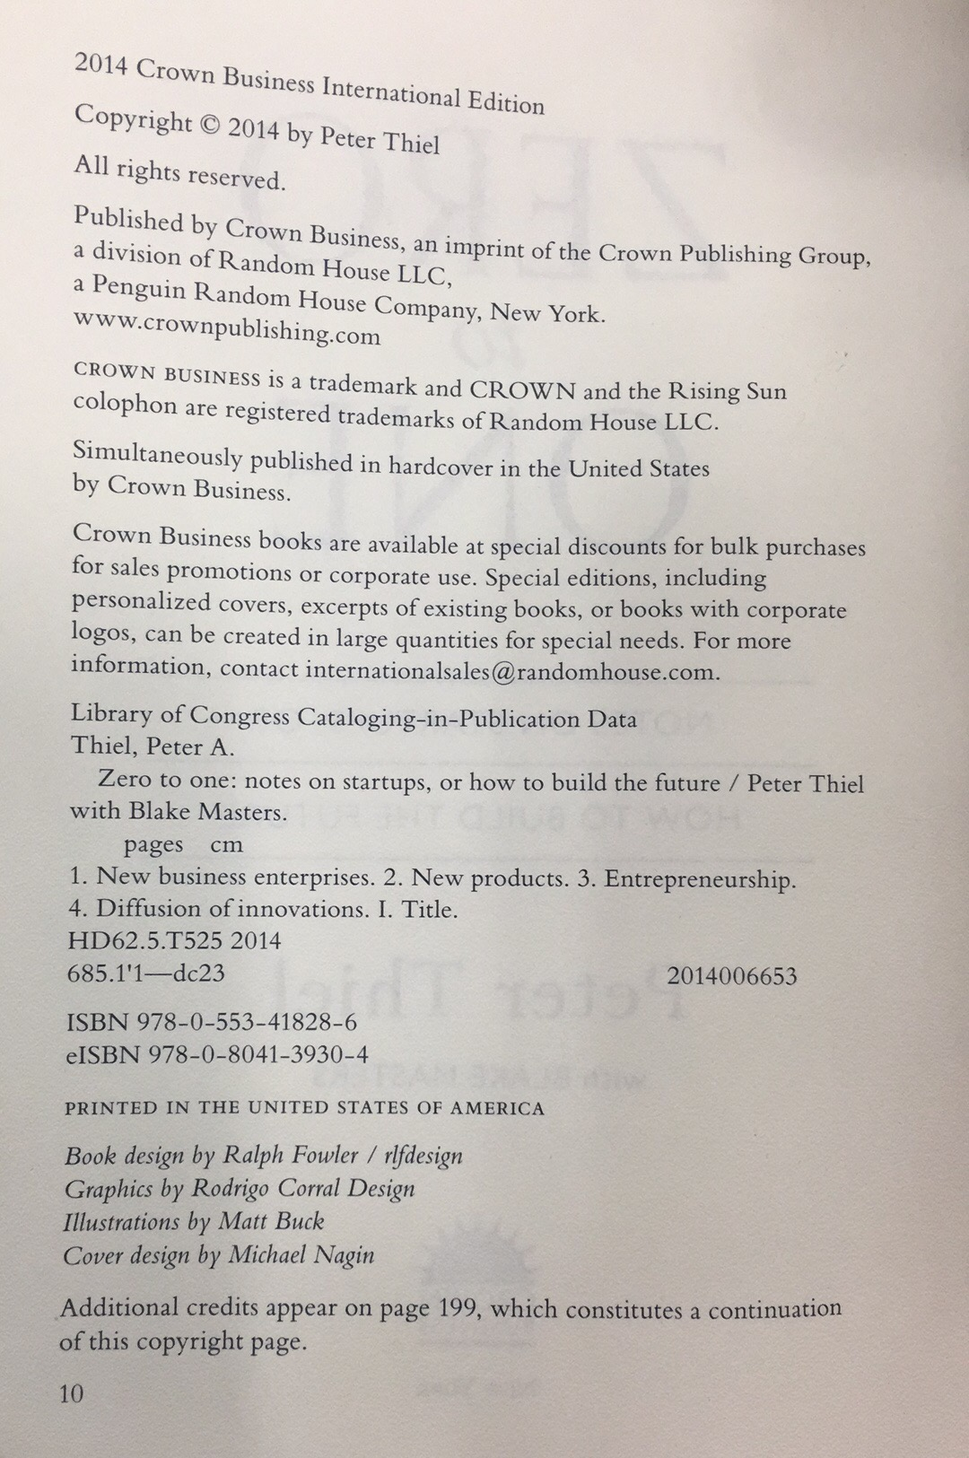
理想输入图像

Slide 30
测试输出
2014 Crown Business International Edition
Copyright 2014 by Peter Thiel
All rights reserved‘
Published by Crow
a division ofRandom House LLC,
3 Penguin Random House Company New York‘
www‘crownpublishingﬁom I
n Busmess, an imprint ofthe Crown Publishing Group,
CROWN BUSINESS is a tra
demark and CROWN and the Rising Sun
coloph
on are registered trademarks ofRandom House LLC.
Slmultaneously published in hardcover in the United States
by Crown Business‘
Crown Business books are available at special discounts for bulk purchases
for sales promotions or corporate use. Special editions, including
personalized covers, excerpts of existing books, or books with corporate
logos, can be created in large quantities for special needs. For more
information, contact internationalsales@randomhouse.com.

Slide 31
测试输出
Library of Congress Cataloging—in—Publication Data
Thiel, Peter A‘
Zero to one: notes on startups, or how to build the future / Peter Thiel
with Blake Masters.
pages cm
1. New business enterprises. 2. New products. 3. Entrepreneurship.
4. Diffusion ofinnovations‘ I. Title.
HD62.5.T525 2014
685.1'1—dc23 2014006653
ISBN 978—0—553—41828—6
eISBN 978-0—8041—3930—4
PRINTED IN THE UNITED STATES OF AMERICA
Boole design by Ralph Fowler / rydesign
Graphics by Rodrigo Corral Design
Illustrations by Matt Buck
Cover design by Michael Nagin
Additional credits appear on page 199, which constitutes a continuation
of this copyright page.
10

Slide 32
图像数据处理
常见技术与工具
ocr
Nuance OmniPage
Nuance PaperPort Professional
google
pdf2txt

Slide 33
数据统计分析
python
numpy
pandas

Slide 34
数据预测
algorithm
supervise learning
machine learning
TensorFlow
coffee

Slide 35
机器学习基本模型
Testing
Inptut Samples
Learning Method
System
Training

Slide 36
Training and testing
Data acquisition
Practical usage
Universal set
(unobserved)
Training set (observed)
Testing set
(unobserved)

Slide 37
Algorithms
Supervised learning
Unsupervised learning
Semi-supervised learning

Slide 38
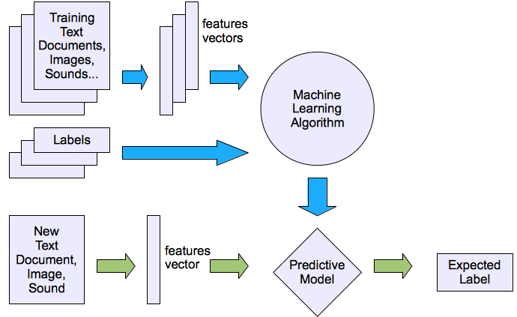
Machine learning structure
Supervised learning

Slide 39
数据实时展示与可视化
rethinkdb
firebase
canvas

Slide 40
项目实施
进度汇报
12月4日
1.组织第二次实习完成业务过程的基本认识
2.调查整体技术的选型和常见的算法
3.调查常见的大数据成果展示

Slide 41
项目实施
计划进度
12月4日
完成项目数据这一项的调查，对接数据库
组织第3次实习
12月10日
组织第4次实习
ocr技术框架搭建与普通标签测试
区块链技术调研
项目计划书调查与起草

Slide 42
成果展示
案例
滴滴出行
腾讯qq空间
阿里指数

Slide 43
Thanks

